Slide 1
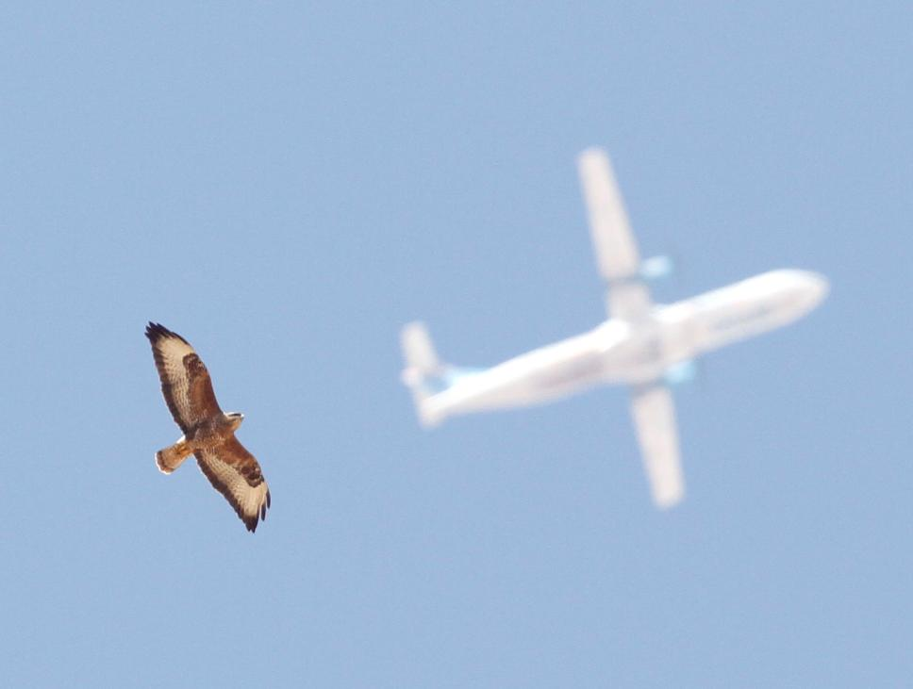
Zarządzanie zagrożeniami środowiskowymi
w lotnictwie
krajobraz po zmianie ustawy
dr Michał Skakuj
Konferencja Bezpieczeństwa w Lotnictwie Cywilnym, Warszawa 24 kwietnia 2019

Slide 2
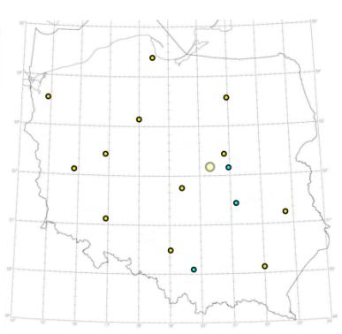
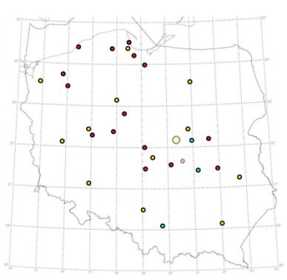
ZARZĄDZANIE ZAGROŻENIAMI ŚRODOWISKOWYMI W LOTNICTWIE
Nowela ustawy Prawo lotnicze weszła w życie 1 kwietnia 2019 r.
przed 1 kwietnia 2019
po 1 kwietnia 2019

Slide 3
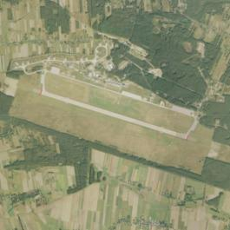
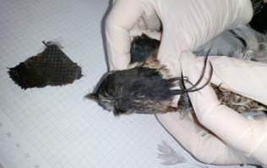
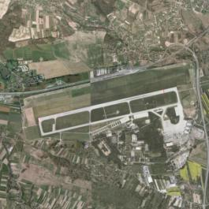
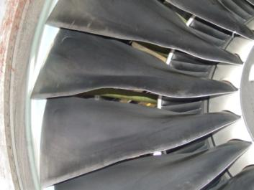
ZARZĄDZANIE ZAGROŻENIAMI ŚRODOWISKOWYMI W LOTNICTWIE
Lotnictwo cywilne – Lotnictwo wojskowe
to samo zagrożenie
inna skala ryzyka
Siły Zbrojne RP – 2,3 mln/rok
Lotnictwo cywilne w Polsce ???
Światowe lotnictwo cyw. > 2 mld USD/rok

Slide 4
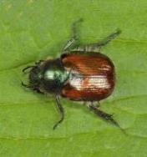
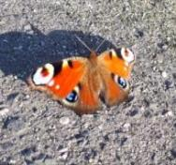
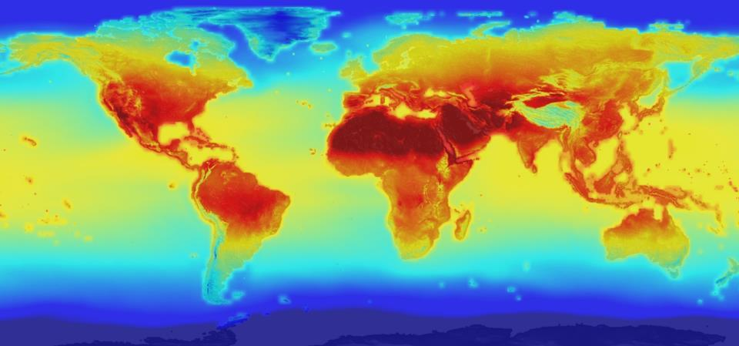
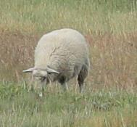
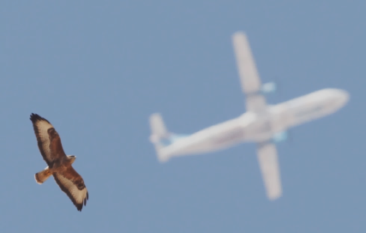
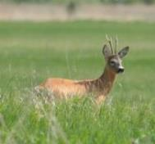
ZARZĄDZANIE ZAGROŻENIAMI ŚRODOWISKOWYMI W LOTNICTWIE
ZMIANY ANTROPOGENICZNE
ZMIANY W ŚWIECIE ZWIERZĄT

Slide 5
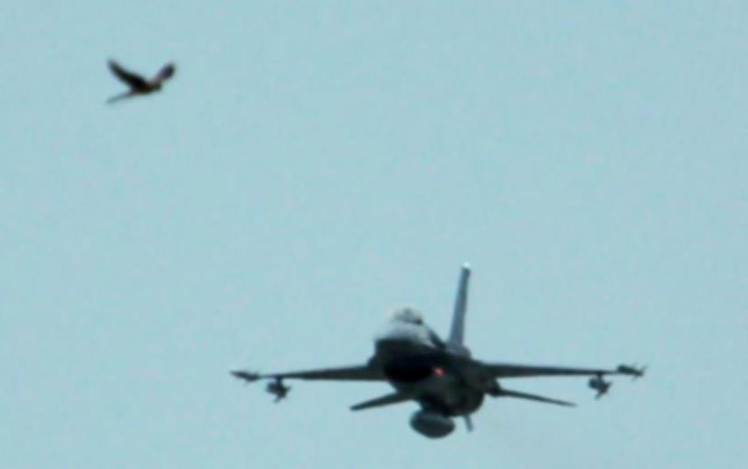
ZARZĄDZANIE ZAGROŻENIAMI ŚRODOWISKOWYMI W LOTNICTWIE
Zarządzanie zagrożeniami środowiskowymi w lotnictwie
to przede wszystkim
ograniczanie ryzyka kolizji dla gatunków zwierząt
stwarzających największe zagrożenie
dla ruchu lotniczego.

Slide 6
ZARZĄDZANIE ZAGROŻENIAMI ŚRODOWISKOWYMI W LOTNICTWIE
John R Weller FAA, Santa Fe, Mexico 2014

Slide 7
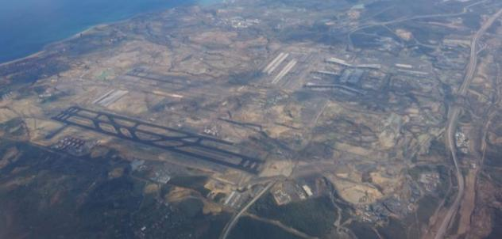
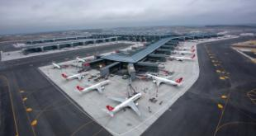
ZARZĄDZANIE ZAGROŻENIAMI ŚRODOWISKOWYMI W LOTNICTWIE
Planowanie i budowa nowych lotnisk wymaga uwzględnienia zasad zarządzania ryzykiem kolizji z ptakami już na etapie planowania inwestycji
Raport Oddziaływania na Środowisko to podstawowe źródło informacji dotyczących zagrożeń środowiskowych na lotnisku
Istanbul Grand Airport – IGA
By Vussiewussie - Own work, CC BY-SA 4.0, https://commons.wikimedia.org/w/index.php?curid=63814965

Slide 8
ZARZĄDZANIE ZAGROŻENIAMI ŚRODOWISKOWYMI W LOTNICTWIE
Zagrożenia środowiskowe w lotnictwie
1. Ptaki i zdarzenia związane z ptakami

Slide 9
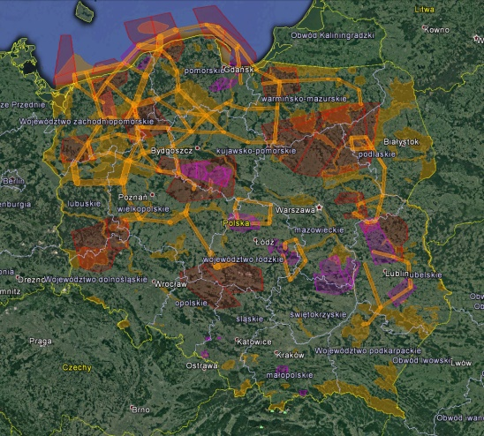
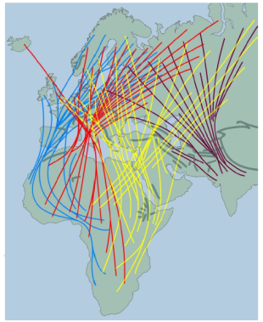
ZARZĄDZANIE ZAGROŻENIAMI ŚRODOWISKOWYMI W LOTNICTWIE
1 – 2 mln ptaków/24 h, ok. 150 mln/sezon
100 – 500 tys. ptaków/24 h
Busse et al. 2014. Evolution of the Western Palearctic passerine migration pattern. The Ring 36 (2014).

Slide 10
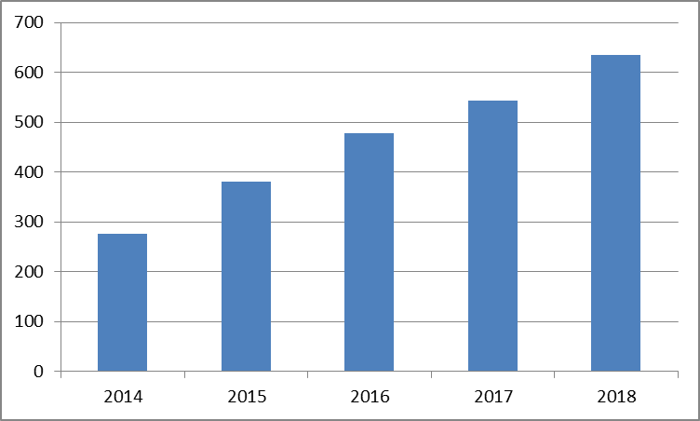
ZARZĄDZANIE ZAGROŻENIAMI ŚRODOWISKOWYMI W LOTNICTWIE
Incydenty z ptakami
predykcja 2021/22 – ok. 1000
ULC - Krajowy Plan Bezpieczeństwa 2018-2021
Krajowy Obszar Zagrożeń 3. a) zderzenia z ptakami (BIRDS)

Slide 11
ZARZĄDZANIE ZAGROŻENIAMI ŚRODOWISKOWYMI W LOTNICTWIE
Zagrożenia środowiskowe w lotnictwie
2. Monitorowanie i działania proaktywne

Slide 12
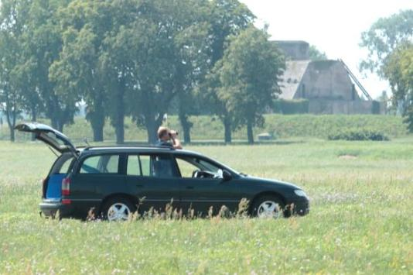
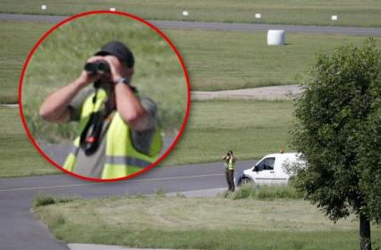
ZARZĄDZANIE ZAGROŻENIAMI ŚRODOWISKOWYMI W LOTNICTWIE
ROZPORZĄDZENIE MINISTRA INFRASTRUKTURY I ROZWOJU
z dnia 11 września 2014 r. w sprawie warunków eksploatacji lotnisk
Monitoring obecność zwierząt występujących na lotnisku, które mogą stanowić zagrożenie dla bezpieczeństwa operacji lotniskowych.
Należy podjąć działania mające na celu zmniejszenie zagrożenia dla operacji statków powietrznych

Slide 13
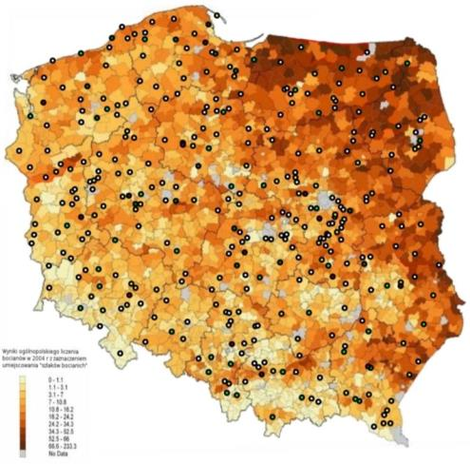
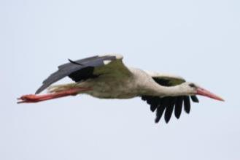
ZARZĄDZANIE ZAGROŻENIAMI ŚRODOWISKOWYMI W LOTNICTWIE
Wpływ lokalizacji lotniska na poziom zagrożeń związanych z kolizją
np. z bocianem białym…
Istotne dla szacowania ryzyka:
Funkcjonujących lotnisk
Rozbudowy lotnisk
Przekształcania lotnisk
Projektowanych lotnisk
Analiza zagrożeń jest integralną częścią
Raportu Oddziaływania na Środowisko

Slide 14
ZARZĄDZANIE ZAGROŻENIAMI ŚRODOWISKOWYMI W LOTNICTWIE
Zagrożenia środowiskowe w lotnictwie
3. Monitorowanie i szacowanie ryzyka

Slide 15
ZARZĄDZANIE ZAGROŻENIAMI ŚRODOWISKOWYMI W LOTNICTWIE
LICZEBNOŚCI
Macierz ryzyka LOTNISKO A
WYSTĘPOWANIE
Stopień zagrożenia (SZ) | Poziom zagrożenia liczebn. (PZL)
 | 5 | 4 | 3 | 2 | 1
5 |  | CICIC |  |  | ANANS
 |  |  |  |  | ANFAB
 |  |  |  |  | CYOLO
 |  |  |  |  | GRGRU
 |  |  |  |  | PHCAR
4 |  |  | COLIV | VAVAN | AQPOM
 | COFRU |  | BUBUT | LACAC | ARCIN
 |  |  |  |  | BURUF
 |  |  |  |  | BUBUT
 |  |  |  |  | CORAX
3 |  |  | CIAER | ACGEN | ANPLA
 |  |  | COMON | CHRID | CICYA
 |  |  |  | LACAN | EGALB
 |  |  |  | FATIN | FAPER
 |  |  |  |  | PAHAL
 |  |  |  |  | PEAPI
2 |  |  |  | ACNIS | FASUB
 |  |  |  |  | FAVES
 |  |  |  |  | GAGLA
 | PIPIC |  |  |  | CIPYG
1
Stopień zagrożenia (SZ) | Poziom zagrożenia występ. (PZW)
 | 5 | 4 | 3 | 2 | 1
5 |  |  |  | CICIC | ANANS
 |  |  |  |  | ANFAB
 |  |  |  |  | CYOLO
 |  |  |  |  | GRGRU
 |  |  |  |  | PHCAR
4 | BUBUT |  | BULAG | VAVAN | AQPOM
 | COFRU |  |  | LACAC | ARCIN
 |  |  |  |  | BURUF
 |  |  |  |  | COLIV
 |  |  |  |  | CORAX
3 | FATIN |  | CIAER | ACGEN | ANPLA
 |  |  | COMON | CHRID | CICYA
 |  |  |  | LACAN | EGALB
 |  |  |  |  | FAPER
 |  |  |  |  | PAHAL
 |  |  |  |  | PEAPI
2 |  |  | ACNIS |  | FASUB
 |  |  | CIPYG |  | FAVES
 |  |  |  |  | GAGLA
 |  |  |  |  | PIPIC
1
Kody gatunkowe: np. COFRU – gawron, BUBUT – myszołów, CICIC – bocian biały

Slide 16
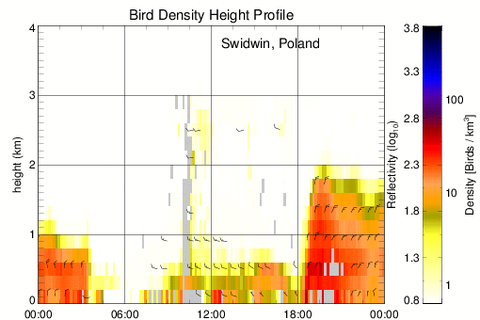
ZARZĄDZANIE ZAGROŻENIAMI ŚRODOWISKOWYMI W LOTNICTWIE
Realizowane programy
Lotnictwo cywilne od 2017
Lotnictwo wojskowe od 2015

Slide 17
ZARZĄDZANIE ZAGROŻENIAMI ŚRODOWISKOWYMI W LOTNICTWIE
WYZWANIA:
1. Jakość danych o kolizjach ze zwierzętami

Slide 18
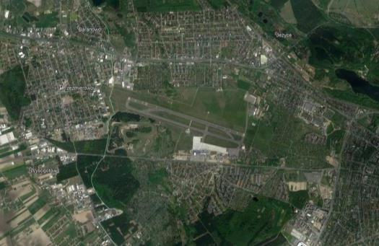
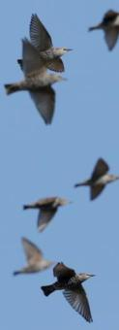
ZARZĄDZANIE ZAGROŻENIAMI ŚRODOWISKOWYMI W LOTNICTWIE
Lotniska to …. zazwyczaj często wykaszane duże obszary trawiaste
z małą liczbą drapieżników naziemnych oraz małą penetracją ludzi
Lotniska to bardzo atrakcyjne miejsca dla wielu gatunków ptaków
szczególnie w otoczeniu rejonów zurbanizowanych lub monokultur upraw
150 gatunków
30 gatunków

Slide 19
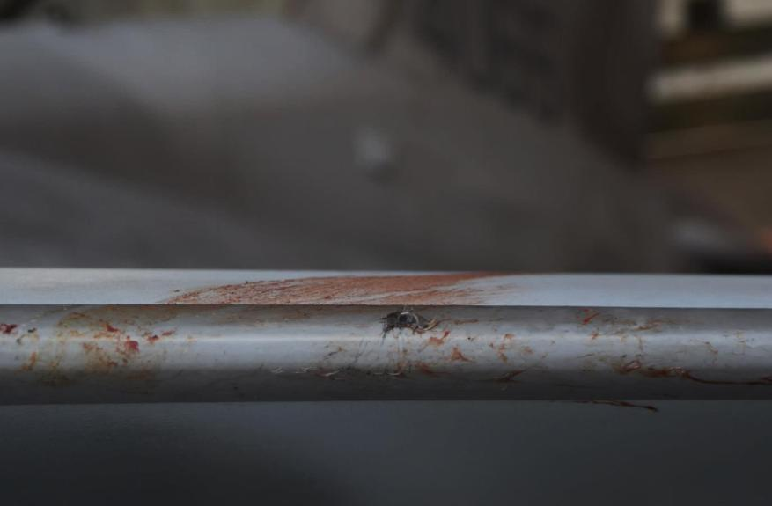
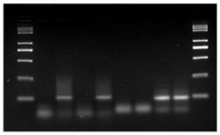
ZARZĄDZANIE ZAGROŻENIAMI ŚRODOWISKOWYMI W LOTNICTWIE
Identyfikacja w oparciu o analizy DNA
eksperci z Polskiej Akademii Nauk
Optymalne w ramach współpracy cywilno-wojskowej
O poziomie bezpieczeństwa nie decyduje liczba kolizji,
a gatunki zwierząt (ptaków) z jakimi do nich dochodzi

Slide 20
ZARZĄDZANIE ZAGROŻENIAMI ŚRODOWISKOWYMI W LOTNICTWIE
WYZWANIA
2. Analizy i wnioski z kolizji ze zwierzętami

Slide 21
ZARZĄDZANIE ZAGROŻENIAMI ŚRODOWISKOWYMI W LOTNICTWIE
PKBWL zgodnie z rozporządzeniem (UE) 966/2010 i 376/2014,
od lat nie bada incydentów ze zwierzętami w lotnictwie cywilnym.
?
z
System bezpieczeństwa lotnictwa cywilnego ustanowiony jest w oparciu o informacje zwrotne i wnioski wyciągnięte z badania wypadków i incydentów.
(UE) 376/2014

Slide 22
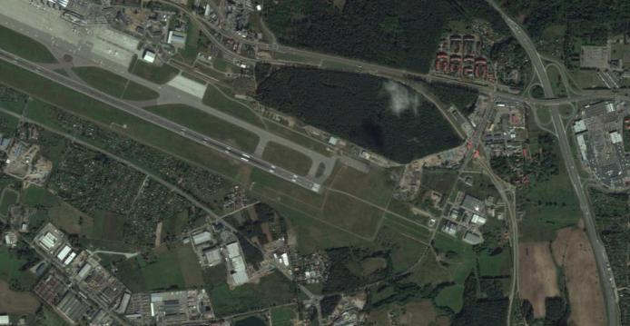
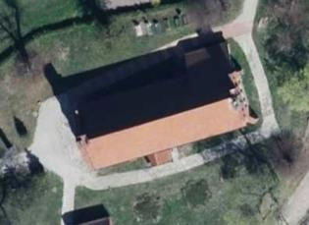
ZARZĄDZANIE ZAGROŻENIAMI ŚRODOWISKOWYMI W LOTNICTWIE
PKBWL nr: 618/09, EPGD - 03.08.2009 r. B737-800 lądowanie,
PKBWL nr: 511/10, EPGD - 09.06.2010 r. A320 start MAYDAY MAYDAY
1240 m od progu DS
520 od osi DS
GNIAZDO
Gniazdo bociana na dachu kościoła znane od lat

Slide 23
ZARZĄDZANIE ZAGROŻENIAMI ŚRODOWISKOWYMI W LOTNICTWIE
WYZWANIA:
3. Nadzór i kontrola zarządzania bezpieczeństwem

Slide 24
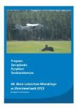
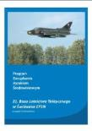
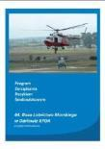
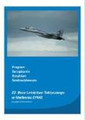
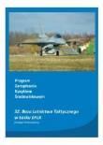
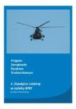
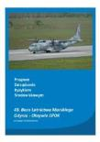
ZARZĄDZANIE ZAGROŻENIAMI ŚRODOWISKOWYMI W LOTNICTWIE
Program Ograniczania Zagrożeń Środowiskowych w lotnictwie SZ RP:
Standaryzacja działań, procedur, analiz
Ponad 40 rekonesansów baz lotniczych, raporty
Kontrola efektywności metod ograniczania zagrożeń
Szacowanie zagrożeń związanych ze zwierzętami
Identyfikacja problemów i wskazywanie rozwiązań
Pomoc w kontaktach z instytucjami i organizacjami
W POLSCE BRAK SYSTEMOWEGO NADZORU NAD ZARZĄDZANIEM ZAGROŻENIAMI ŚRODOWISKOWYMI W LOTNICTWIE CYWILNYM

Slide 25
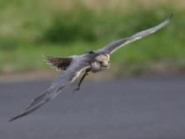
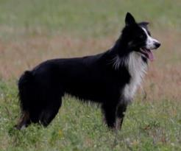
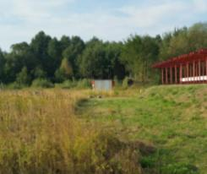
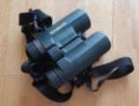
ZARZĄDZANIE ZAGROŻENIAMI ŚRODOWISKOWYMI W LOTNICTWIE
Tam gdzie zasadne
Wielkość lotniska
Gatunki ptaków/zagrożenia
Charakter ruchu lotniczego
Stały monitoring efektywności działań pro- oraz re-aktywnych na lotniskach
Każde lotnisko

Slide 26
ZARZĄDZANIE ZAGROŻENIAMI ŚRODOWISKOWYMI W LOTNICTWIE
WYZWANIA:
4. Kompleksowe interdyscyplinarne podejście,
oraz szeroka współpraca cywilno-wojskowa

Slide 27
ZARZĄDZANIE ZAGROŻENIAMI ŚRODOWISKOWYMI W LOTNICTWIE
Nowelizacja ustawy Prawo lotnicze – obowiązuje od 1 kwietnia 2019 r.
Rozporządzenie w sprawie użycia lasera.. dotyczy lotnisk państwowych
Dostęp do informacji:
Obywatele
Służby porządkowe
Zarządzający
Eksperci
Instytucje i organizacje
Obowiązek Państwa:
przedstawienie stref na mapach
na stronach ULC, PAŻP oraz w AIP

Slide 28
ZARZĄDZANIE ZAGROŻENIAMI ŚRODOWISKOWYMI W LOTNICTWIE
Międzyresortowa współpraca obejmująca:
Min. Infrastruktury
Min. Obrony Narodowej
Min. Środowiska
Min. Rolnictwa
oraz:
instytucje (ULC,PAŻP, GDOŚ)
organizacje (Komitet, PZŁ, NGO)
ekspertów (biolodzy, prawnicy)
profesjonalistów (piloci, ATC)
uczelni i ośrodków naukowych
Priorytet - bezpieczeństwo
Interdyscyplinarna współpraca oparta na rzeczywistych relacjach lotnictwo-środowisko

Slide 29
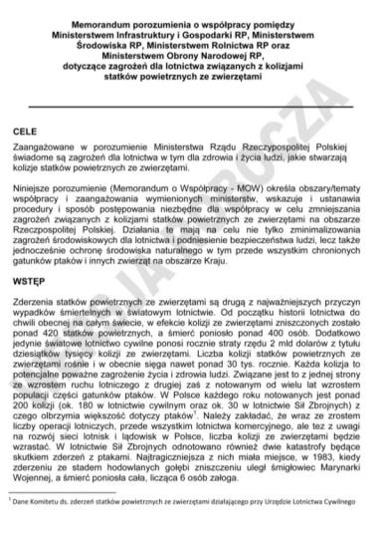
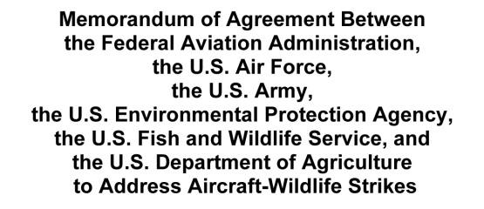
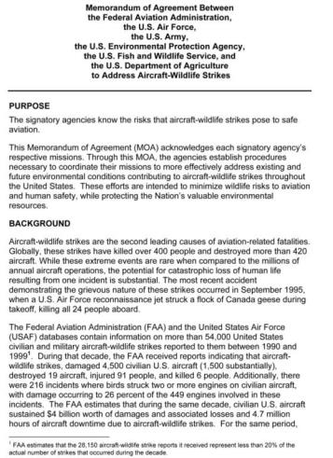
ZARZĄDZANIE ZAGROŻENIAMI ŚRODOWISKOWYMI W LOTNICTWIE
Pierwsza próba – 2014 r.
Druga próba – 2017 r.
Trzecia próba – 2019 r.
Czwarta próba – 20… r.

Slide 30
ZARZĄDZANIE ZAGROŻENIAMI ŚRODOWISKOWYMI W LOTNICTWIE
Increasing flight safety by reducing the bird and other wildlife strike risk for aviation in a cost- effective way, recognizing the need for a sustainable environment.

Slide 31
Dziękuję za uwagę
dr Michał Skakuj

